Slide 1
Я слышу и забываю.
Я вижу и запоминаю.
Я делаю и понимаю.
Рохина Светлана Николаевна, заместитель директора по учебной работе государственного автономного профессионального образовательного учреждения Архангельской области «Вельский сельскохозяйственный техникум имени Г.И. Шибанова»

Slide 2
Решение задач линейного программирования
Цель: Умение применять навыки решения задач линейного программирования на практике

Slide 3
Формируемые компетенции:
ПК 2.1. Планировать и организовывать работы по техническому обслуживанию и ремонту автотранспорта.
ПК 2.2. Контролировать и оценивать качество работы исполнителей работ.
ОК 1. Понимать сущность и социальную значимость своей будущей профессии, проявлять к ней устойчивый интерес.
ОК 2. Организовывать собственную деятельность, выбирать типовые методы и способы выполнения профессиональных задач, оценивать их эффективность и качество.
ОК 6. Работать в коллективе и команде, эффективно общаться с коллегами, руководством, потребителями.

Slide 4
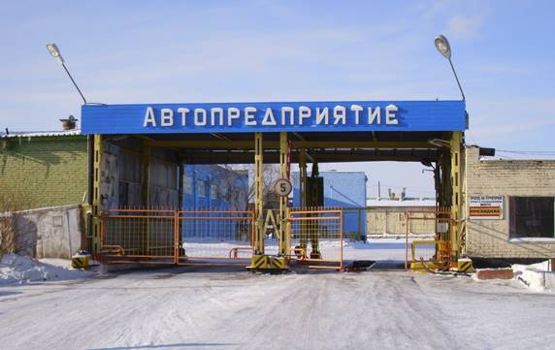
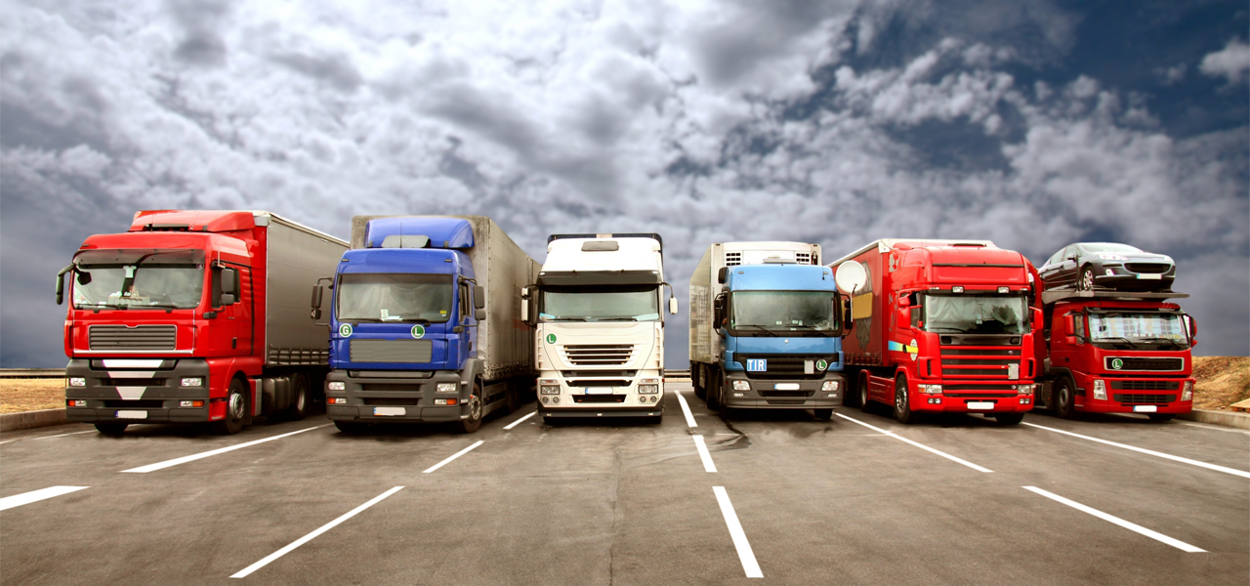
Организация перевозки грузов

Slide 5
1.​ Экономико-математическая модель – это:
А. математическое представление экономической системы (объектов, задачи, явлений, процессов и т. п.)
Б. качественный анализ и интуитивное представление объектов, задач, явлений, процессов экономической системы и ее параметров
В. эвристические описание экономической системы (объектов, задачи, явлений, процессов и т. п.)

Slide 6
2. Графический способ решения задач линейного программирования это:
А. построение прямых, уравнения которых получаются в результате замены в ограничениях знаков неравенств на знаки точных равенств
Б. нахождение полуплоскостей, определяемых каждым из ограничений
В. Определение многоугольника решений
Г. нахождение вершин многоугольника, решая соответствующие системы уравнений
Д. нахождение значения целевой функции в каждой вершине многоугольника решений
Е. Все перечисленные ответы в этом задании

Slide 7
3. Целевая функция – это:
А. функция, принимающая только целые значения
Б. функция, в математической форме выражающая исследуемую величину, максимальное или минимальное значение которой находится
В. функция, описывающая экономический процесс

Slide 8
4. Транспортная задача является
задачей …. Программирования
А. динамического
Б. нелинейного
В. линейного
Г. целочисленного
Д. параметрического

Slide 9
5. В задачах линейного программирования искомые переменные должны быть
А. неотрицательными
Б. положительными
В. свободными от ограничений
Г. любыми

Slide 10
Проверьте себя
№ вопроса | Вариант ответа
1 | А
2 | Е
3 | Б
4 | В
5 | А
За каждый правильный ответ – 1 балл.
Не забудьте поставить в лист самооценки полученное количество баллов

Slide 11
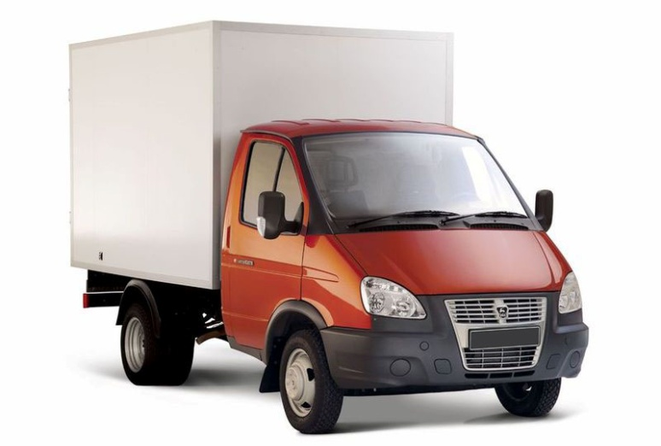
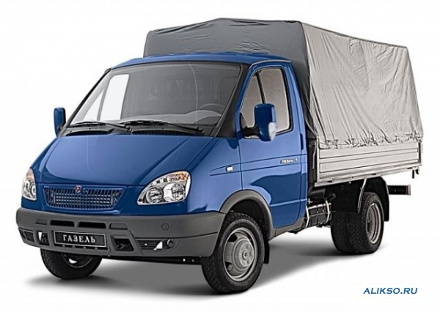
Задача об использовании ресурсов
Автотранспортное предприятие имеет возможность приобрести не более 19 трехтонных автомашин и не более 17 пятитонных для перевозки грузов. Отпускная цена трехтонного грузовика – 4 млн руб., пятитонного – 5 млн руб. Предприятие может выделить для приобретения автомашин 141 млн рублей. Сколько нужно приобрести автомашин, чтобы их суммарная грузоподъемность была максимальной?

Slide 12
Критерии оценки
Отдел рекламы | Экономический отдел | Конструкторский отдел | Технический отдел
За каждый правильный ответ – 1 балл | Таблица – 1 балл | Составление уравнений – 1 балл | Составление таблицы – 1 балл
 | Определение переменных – 1 балл | Построение прямых – 1 балл | Внесение данных в таблицу – 1 балл
 | Составление ограничений – 1 балл | Нахождение многоугольника решений – 1 балл | Составление формул при помощи мастера функций – 1 балл
 | Составление целевой функции – 1 балл | Нахождение вершин многоугольника – 1 балл | Заполнение ограничений в поиске решений – 1 балл
 | Формулировка задачи на языке математики – 1 балл | Нахождение целевой функции – 1 балл | Выполнение поиска решений – 1 балл
Итого: 5 баллов | Итого: 5 баллов | Итого: 5 баллов | Итого: 5 баллов
Не забудьте поставить в лист самооценки полученное количество баллов

Slide 13
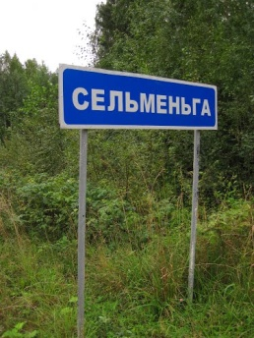
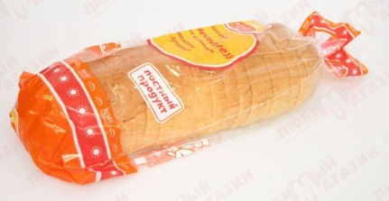
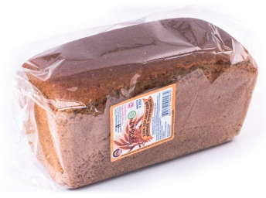
Транспортная задача
В четыре продуктовых магазина ежедневно требуется поставлять хлебопекарную продкуцию. Доставка производится с трех хлебозаводов.
Ежедневно каждый из хлебозаводов может производить 100, 150 и 50 единиц изделий. Потребности в хлебопродукции в каждом из продуктовых магазинов составляют 75, 80, 60 и 85 единиц изделий. Тарифы перевозок одной единицы изделия с каждого из хлебозаводов к каждому из продуктовых магазинов заданы матрицей транспортных расходов.
Требуется составить план перевозок хлебопродукции к продуктовым магазинам, при котором общая стоимость будет минимальной.

Slide 14
Проверьте себя
Найденное оптимальное решение – 5 баллов
Найдено допустимое решение – 3 балла
Решение не найдено – 0 баллов
Не забудьте поставить в лист самооценки полученное количество баллов

Slide 15
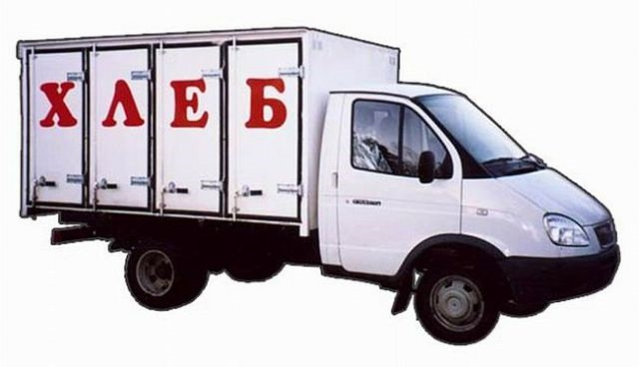
Оформление путевого листа
Оформить путевой лист движения грузового автомобиля ГАЗon, перевозящего хлебопродукцию по маршруту Сельменьга – Вельск (Север – 1, Север – 2, Север – 8) – Сельменьга. Общий километраж маршрута составляет 52 км, используемое топливо – АИ-92, расход топлива на 100 км составляет 14 л. Отпущенное количество топлива АИ 92 – 100 л. Расход топлива на 100 км – 14 л.
Критерии оценки:
Оформлено верно- 2 балла
1,2 ошибки – 1 балл
более 2-х ошибок – 0 баллов

Slide 16
Оцените себя:
Критерии оценки:
17-15 баллов – оценка «5»
14-12 баллов – оценка «4»
10-9 баллов – оценка «3»

Slide 17
АКТИВНО УЧАСТВОВАЛ
БЫЛО ИНТЕРЕСНО
БЫЛО ПОНЯТНО
НАУЧИЛСЯ ПРИМЕНЯТЬ ЗНАНИЯ НА ПРАКТИКЕ

